Slide 1




Soutenance finale

Slide 2
Plan
Introduction
Présentation du projet
Rappel des objectifs
Problématiques
Implémentation
Architecture logicielle
Solutions techniques
Scene graph
Réduction des draw calls
Frustum culling
API
Démo
Résultats
Résultats
Analyse
Conclusion
Retour d’expérience
Prévisions

Slide 3
Introduction

Slide 4
Présentation du projet
Introduction
Gaël Jochaud du Plessix
Loick Michard

Slide 5


Rappel des objectifs
Introduction
OpenGL
Utilisation de la dernière version OpenGL 4.2
Optimiser au mieux le rendu OpenGL
OpenCL
Utiliser OpenCL pour du prétraitement de la scène sur GPU
APU
Tester le moteur 3D sur une architecture APU
Comparer les performances

Slide 6
Problématiques
Introduction
Apprendre à utiliser au mieux la puissance du GPU grâce à OpenGL
Optimisation
Compatibilité
Intégrer OpenCL dans une partie du moteur
Tester notre moteur sur cette architecture
Mettre en place un système permettant de réaliser des benchmarks
APU

Slide 7
Implémentation

Slide 8
Architecture logicielle
Implémentation
Renderer
Scene
Light
Camera
Mesh
Skeleton
Node
Program
Octree
Frame buffer
Texture
Render buffer

Slide 9
Scene Graph
Implémentation – Solutions techniques
gle::Scene::Node
gle::Light
gle::Camera
gle::Mesh
gle::Bone
gle::PointLight
gle::SpotLight
gle::DirectionalLight
gle::PerspectiveCamera
gle::OrthographicCamera
gle::Skeleton
Rotation
Translation
Scale
LookAt
Add child
Remove child

Slide 10
Réduction des draw calls
Implémentation – Solutions techniques
Buffer manager
Factorisation de meshs
Uniform buffers
Algorithme de rendu

Slide 11
Réduction des draw calls
Implémentation – Solutions techniques
Buffer manager
Free Nodes
- Offset
- Size
- Free
- Offset
- Size
- Free
- Offset
- Size
- Free
- Offset
- Size
- Free
- Offset
- Size
- Free
BufferManager::Node
BufferManager::Node
BufferManager::Node
BufferManager::Node
BufferManager::Node
OpenGL Buffer Object

Slide 12
Réduction des draw calls
Implémentation – Solutions techniques
Buffer manager
Implémentation simple d’une pool d’allocation
Tous les vertex attributes dans un même buffer
Un seul bind()
Possibilités de dessiners tous les meshs en un draw call

Slide 13
Réduction des draw calls
Implémentation – Solutions techniques
Factorisation de meshs
Mesh
Mesh
Mesh
Mesh
Mesh
Rasterization mode
Mesh
Mesh
Mesh Group
Mesh
Mesh
Mesh
Mesh
Material:
Color map
Normal map
Env map
Mesh Group
Mesh
Mesh
Mesh
Mesh Group

Slide 14
Réduction des draw calls
Implémentation – Solutions techniques
Uniform buffers
Uniform Buffer
GL_MAX_UNIFORM_BLOCK_SIZE
Mesh
Mesh
Mesh
Uniform Buffer
Mesh Group
GL_MAX_UNIFORM_BLOCK_SIZE
Uniform Buffer
GL_MAX_UNIFORM_BLOCK_SIZE

Slide 15
Réduction des draw calls
Implémentation – Solutions techniques
Algorithme de rendu
Factorisation des meshs
Uniform Buffer ID
Material Buffer ID
Pour chaque Mesh Group
Construction des Index Buffer
glCopyBufferSubData()
Bind des Uniform blocks
Bind des textures
Rendu
glDrawElements()

Slide 16
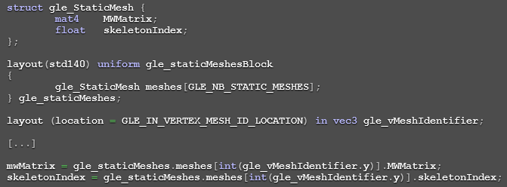
Réduction des draw calls
Implémentation – Solutions techniques
Algorithme de rendu
Dans le shader:

Slide 17
Frustum culling
Implémentation – Solutions techniques
gle::Octree::Element
gle::BoundingVolume
gle::BoundingBox
gle::Bounding Sphere
gle::Mesh

Slide 18
Frustum culling
Implémentation – Solutions techniques
Liste d’élements
Node principale englobant tous les éléments
Tant qu’il y a des élements
Séparer la node courante en 8 nodes enfants
Répartir les éléments dans les nodes enfants
Pour chaque enfant

Slide 19
Frustum culling
Implémentation – Solutions techniques
Initialisation du nombre de thread courant à 0
Pour chaque node
Pour chaque création de node fille
Si aucune node fille créée
Si le nombre de threads courant < nombre de threads maximum
Destruction du thread courant
Création d’un nouveau thread

Slide 20
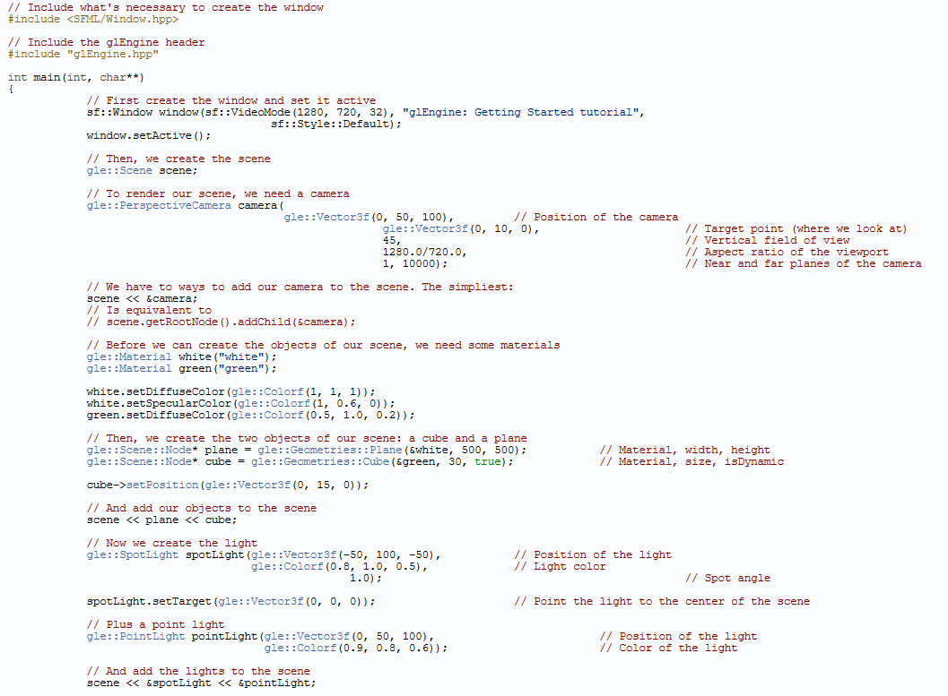
API
Implémentation – Solutions techniques

Slide 21
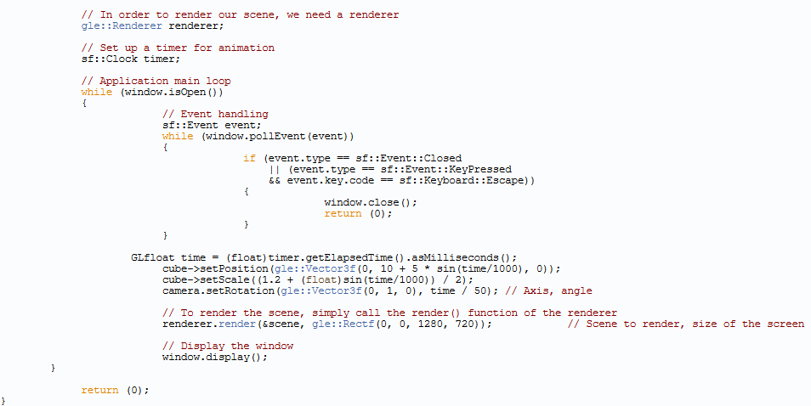
API
Implémentation – Solutions techniques

Slide 22
Démo
Implémentation
http://www.youtube.com/watch?v=_VGxONQGGdw
http://www.youtube.com/watch?v=r_WEO2Kl9cs
http://www.youtube.com/watch?v=LIUbpMNNGcE
http://www.youtube.com/watch?v=1EDdimKr0uY
http://www.youtube.com/watch?v=a2ZEc4DnnFM
http://www.youtube.com/watch?v=pALwy8nXTzg
http://www.youtube.com/watch?v=6GvC7e6GixQ

Slide 23
Résultats

Slide 24
Résultats
Résultats
Apprentissage de la librairie OpenGL 4.2
Optimisation du rendu 3D
Réduction du nombre de drawcalls
Pré-processing de la scène
Utilisation des fonctionalités avancées du C++ 2011
Utilisation du GLSL pour l’écriture de shaders avancés
Compréhension globale du fonctionnement d’un moteur de rendu 3D
Mise en place d’un projet complet et fonctionnel avec écriture du cahier des charges, cahier des spécifications techniques
Écriture d’une documentation pour chaque fonction et de tutoriaux
Travail sur l’optimisation du temps de calcul sur CPU

Slide 25
Analyse
Résultats
Scene Graph
OpenGL 3.3
C++ 2011
Pré-processing sur CPU
Optimisation du rendu CPU / GPU
Effets avancés
Gestion de scène complexes
Utilisation de l’APU
Étude des performances APU / GPU
Utilisation d’OpenGL 4.2
Intégration d’OpenCL
(Animations par skelettes)

Slide 26
Conclusion

Slide 27
Retour d’expérience
Conclusion

Slide 28
Prévisions
Conclusion
Cœur du moteur de rendu
Fonctionnalités avancés
Moteur de jeu
Éléments visuels
Pré-processing en OpenCL
Deffered shading
Optimisation du rendu
Copie de mesh
Post-processing
Lumières
Particules
Animations avancées
Moteur de jeu complet utilisant le glEngine comme moteur de rendu 3D
PFA

Slide 29
Remerciements
Christophe Riccio
Bruno Stefanizzi
Nicolas Kamennoff

